Slide 1
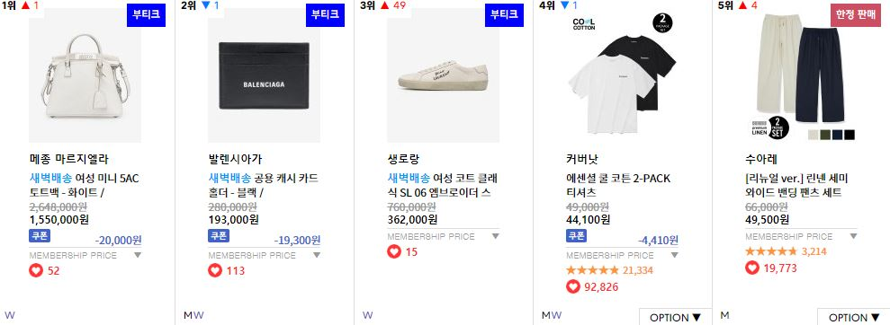

개인로고
싸다싸다 온라인 쇼핑몰
회원가입
로그인
장바구니
주문내역
홈
BEST
신상품
랭킹
브랜드
이벤트
상의
하의
신발
아우터

